Slide 1
!
ИНТЕРАКТИВНЫЙ ПЛАКАТ
«ДЕЙСТВИЯ
ЭЛЕКТРИЧЕСКОГО ТОКА»
?
ОБУЧАЮЩИЙ ТЕСТ
« ЭЛЕКТРИЧЕСКИЙ ТОК»

Slide 2
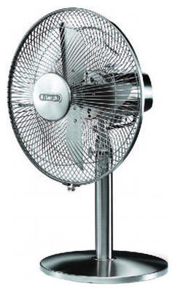
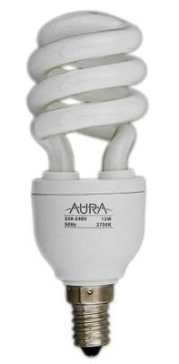
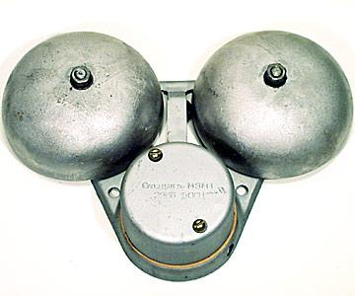
LLTQCNDBZ
ДЕЙСТВИЯ
ЭЛЕКТРИЧЕСКОГО
ТОКА
ИНТЕРАКТИВНЫЙ
ПЛАКАТ

Slide 3
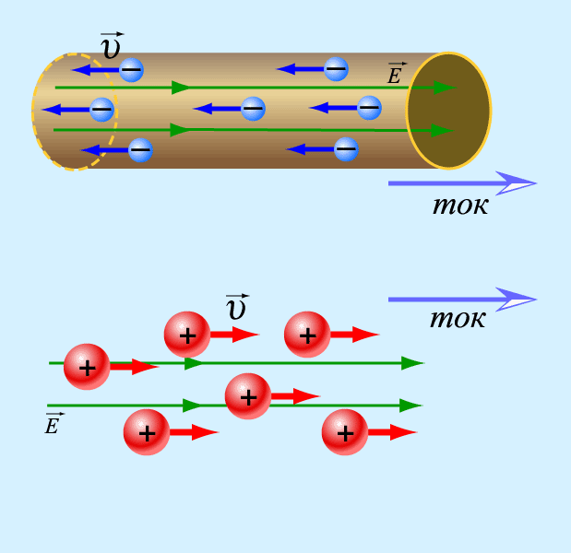
НАМ ИЗВЕСТНО
Электрический ток
это упорядоченное движение
заряженных частиц.
Условия, необходимые
для существования тока
наличие свободных зарядов
наличие силы, действующей со стороны электрического поля на заряды
( наличие источника электрического
тока).

Slide 4
ПОДУМАЕМ
Можем ли мы видеть, как движутся заряженные частицы внутри проводника?
?
Можем ли мы судить о том, есть ли
в проводнике электрический ток ?
!
УСТАНОВЛЕНО
Установлено
о наличии электрического тока в цепи можно судить по различным явлениям, которые вызывает электрический ток
( они называются действиями тока).

Slide 5
ДЕЙСТВИЯ ТОКА
МАГНИТНОЕ / проявляется в воздействии на магнитную стрелку/
ТЕПЛОВОЕ
СВЕТОВОЕ /проявляется в виде тепла и света/
ХИМИЧЕСКОЕ
БИОЛОГИЧЕСКОЕ / проявляется в виде химических и биологических реакций/

Slide 6
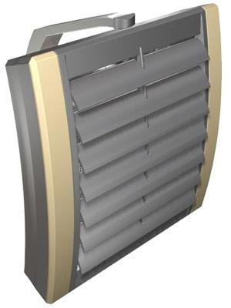
ДЕЙСТВИЯ ТОКА
!
ТЕПЛОВОЕ
ДЕЙСТВИЕ ТОКА
заключается в том, что проводник, по которому протекает электрический ток нагревается.
Объясняется это тем, что движущиеся под действием сил электрического поля заряженный частицы взаимодействуют с ионами или атомами вещества и передают им часть своей энергии.
калорифер

Slide 7
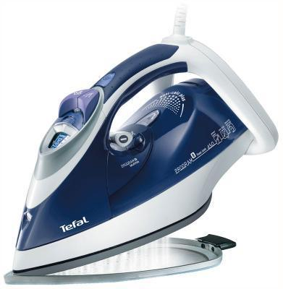
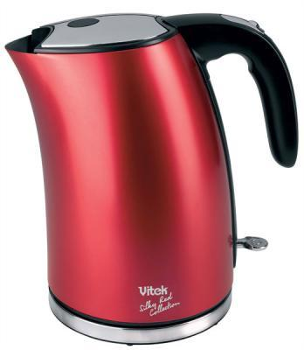
ИСПОЛЬЗОВАНИЕ
В домашних условиях
широко применяют электрические плитки, утюги, чайники, кипятильники, калориферы, фены и другие приборы.
При создании таких приборов основная задача сводится к тому, чтобы тепловое действие проявилось максимально.

Slide 8
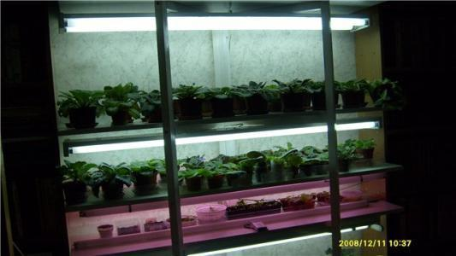
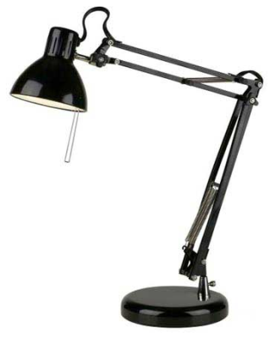
ИСПОЛЬЗОВАНИЕ
В настоящее время многие дома имеют теплицы для выращивания овощей, фруктов, разведения цветов.
без настольной
лампы
дома не обойтись

Slide 9
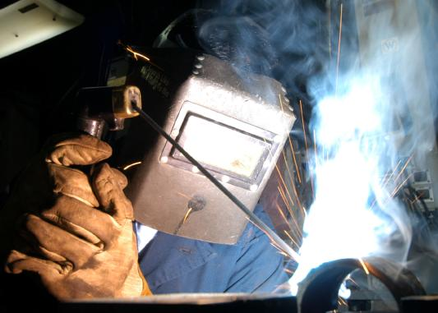
ИСПОЛЬЗОВАНИЕ
в промышленности
тепловое действие тока
используют для выплавки
специальных сортов стали,
для электросварки.
в сельском хозяйстве
с помощью
электрического тока
обогревают теплицы,
инкубаторы,
сушат зерно.
электросварка

Slide 10
ДЕЙСТВИЯ ТОКА
!
МАГНИТНОЕ ДЕЙСТВИЕ
ТОКА
Заключается во
взаимодействии проводника,
по которому протекает
электрический ток
с магнитом или другим
таким же проводником.
Магнитное действие тока
проявляется всегда, какой бы
проводник ни был:
жидкий, твердый
или газообразный.
F
S
N
F
Поворот рамки с током
в магнитном поле

Slide 11
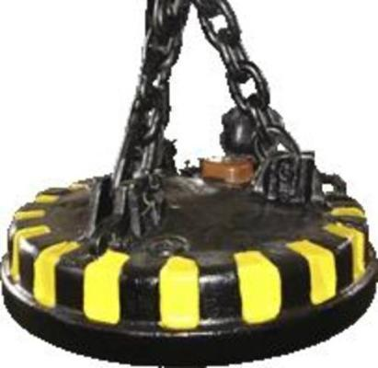
ИСПОЛЬЗОВАНИЕ
Электромагниты находят широкое применение в технике
благодаря их замечательным свойствам:
во время работы электромагнита легко можно регулировать его магнитное действие
при выключении тока они быстро размагничиваются.
их можно изготавливать самых разных размеров.
электромагнит

Slide 12
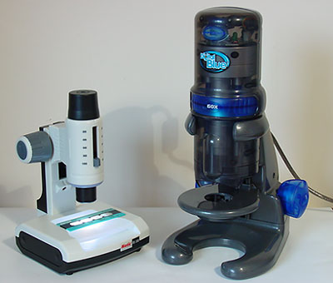
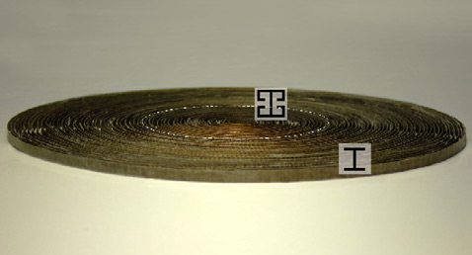
ИСПОЛЬЗОВАНИЕ
Магнитное действие тока
находит применение не только в промышленности - в современной науке без него никак не обойтись.
В настоящее время
ученые
часто используют
электронный
микроскоп.
Электромагнитная ловушка

Slide 13
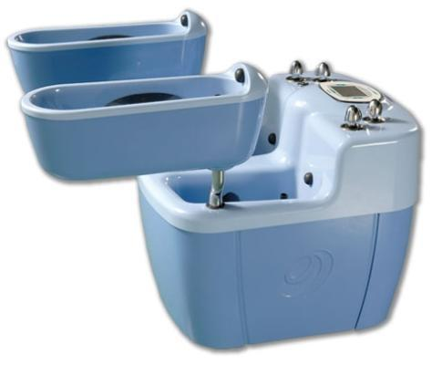
ДЕЙСТВИЯ ТОКА
ХИМИЧЕСКОЕ ДЕЙСТВИЕ ТОКА
состоит в том, что при пропускании электрического тока через некоторые
растворы кислот, солей, щелочей происходит
выделение веществ на электродах
( это могут быть как
твердые вещества,
так и газообразные).
Медицинская гальваническая
ванна

Slide 14
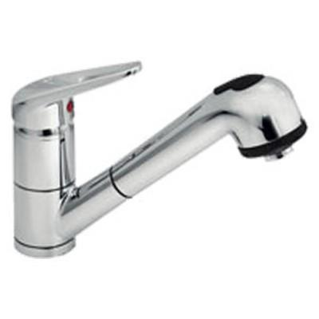
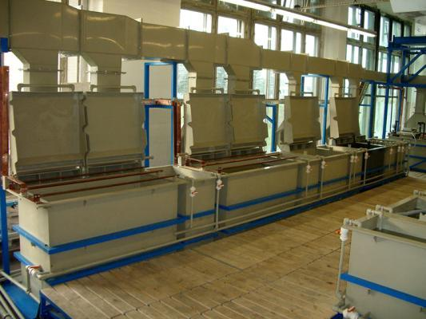
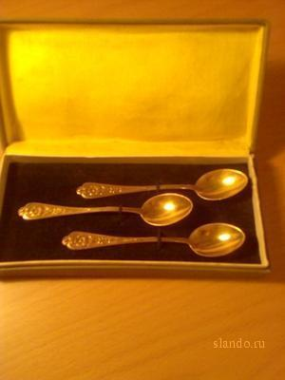
ИСПОЛЬЗОВАНИЕ
Химическое действие тока используют для
выделения чистых металлов из растворов
солей.
В судостроении специальными составами покрывают корпус корабля для защиты от коррозии/
Хромированный кран
Позолоченные ложки
Гальваническая ванна

Slide 15
ИСПОЛЬЗОВАНИЕ
В медицине широкое
применение находит
лечение электрическим током
Электрошок - электрическое раздражение
мозга , с помощью которого лечат
некоторые психические заболевания.
Дефибрилляторы - электрические медицинские
приборы, используемые
при восстановлении
нарушений ритма сердечной деятельности
посредством
воздействия на организм кратковременными
высоковольтными электрическими разрядами.
Гальванизация - пропускание через организм
слабого постоянного тока, оказывающего
болеутоляющий эффект и улучшающий
кровообращение.
К НАЧАЛУ ПЛАКАТА
К ТЕСТУ

Slide 16
ОБУЧАЮЩИЙ ТЕСТ
« ЭЛЕКТРИЧЕСКИЙ ТОК »
Notes:
Все схемы, графики и дизайн слайдов являются авторскими и выполнены с помощью панели инструментов в Mikrosoft PowerPoint2007

Slide 17
!
ИНСТРУКЦИЯ ДЛЯ УЧАЩИХСЯ
К каждому вопросу предлагаются четыре варианта ответа. Нажмите на кружок с номером правильного ответа.
Если выбор верен –кружок увеличивается вот так (нажми).
4
Если выбран неверный ответ, то вы можете посмотреть решение, перейдя по управляющей кнопке. Переход к новому вопросу осуществляется также по управляющей кнопке.
?
НАЧАТЬ ТЕСТ

Slide 18
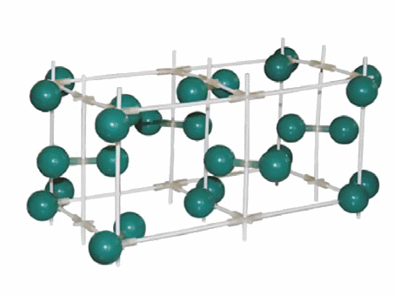
ВОПРОС 1. Какие частицы являются носителями электрического тока
в металлах?
1
3
нет
нет
ИОНЫ
молекулы
?
2
4
нет
электроны
протоны
РЕШЕНИЕ
СЛЕДУЮЩИЙ ВОПРОС

Slide 19
!
Электрический ток в металлах создается свободными электронами- электронами проводимости. Под действием сторонних сил электроны приобретают направленное движение- возникает электрический ток.
!
ЭЛЕКТРОНЫ ПРОВОДИМОСТИ
ВЕРНУТЬСЯ К ВОПРОСУ

Slide 20
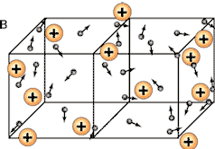
ВОПРОС 2. Сколько электронов переносят заряд равный -400 Кл ?
1
3
нет
нет
400
250 000 000
?
2
4
нет
-19
19
250· 10
250· 10
СЛЕДУЮЩИЙ ВОПРОС
РЕШЕНИЕ

Slide 21
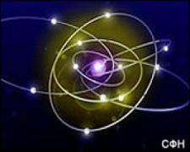
!
Один электрон имеет элементарный заряд равный
e=– 1,6· 10 Кл.
- 19
q
e
400 Кл
1,6· 10 Кл
N= = =
=250· 10
- 19
19
ВЕРНУТЬСЯ К ВОПРОСУ

Slide 22
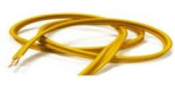
ВОПРОС 3. Какой ток протечет через сечение проводника за 5 с, если перенесенный заряд равен
200 Кл?
1
3
нет
40 А
1 А
?
2
4
нет
нет
4 А
0,5 А
РЕШЕНИЕ
СЛЕДУЮЩИЙ ВОПРОС

Slide 23
!
Ток, протекающий через поперечное сечение проводника за время t вычисляется по формуле:
I=q/t= 200 Кл/ 5с=40 А.
СУММАРНЫЙ ЗАРЯД
ВЕРНУТЬСЯ К ВОПРОСУ

Slide 24
ВОПРОС 4. Каким сопротивлением обладает алюминиевый проводник длиной 2м и площадью
поперечного сечения 10 м ? Удельное сопротивление алюминия 2,7 · 10 Ом· м.
-6
2
-8
1
3
нет
нет
540 0м
5,4 Ом
?
2
4
нет
54 Ом
0,054 Ом
РЕШЕНИЕ
СЛЕДУЮЩИЙ ВОПРОС

Slide 25
!
Сопротивление проводника вычисляется по формуле
L
R=ρL/S
S
ρL 2,7· 10 Ом· м · 2 м
S 10 м
-8
R= = =
-6
2
-2
=5,4 · 10 Ом = 0,054 Ом.
ВЕРНУТЬСЯ К ВОПРОСУ

Slide 26
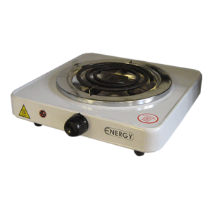
ВОПРОС 5. Какое напряжение потребуется
для работы спирали электроплитки
сопротивлением 44 Ом при силе тока 5А?
1
3
нет
нет
8,8 В
380 В
?
2
4
нет
220 В
100 В
РЕШЕНИЕ
СЛЕДУЮЩИЙ ВОПРОС

Slide 27
!
Напряжение на спирали электроплитки найдем по закону Ома
U=I·R
U= 5 A· 44 Ом = 220 В.
ВЕРНУТЬСЯ К ВОПРОСУ

Slide 28
ВОПРОС 6. График под каким номером верно
отражает зависимость силы тока от сопротивления
при постоянном напряжении ?
I
1
3
I
нет
?
R
R
I
2
4
нет
I
нет
R
R
РЕШЕНИЕ
СЛЕДУЮЩИЙ ВОПРОС

Slide 29
!
По закону Ома сила тока в цепи прямо пропорциональна напряжению и обратно пропорциональна сопротивлению проводника.
I=U/R
I
Графиком обратной пропорциональности является гипербола.
R
ВЕРНУТЬСЯ К ВОПРОСУ

Slide 30
ВОПРОС 7.
По графику зависимости напряжения от силы тока в резисторе определить значение
сопротивления резистора.
1
3
нет
нет
U, B
500 Ом
50 Ом
?
2
4
нет
50
5 Ом
0,5 Ом
R, Ом
10
I,A
РЕШЕНИЕ
СЛЕДУЮЩИЙ ВОПРОС

Slide 31
!
Сопротивление резистора вычисляется по формуле
R=U/I
U, B
200
По графику определим значения : напряжение U=200 В, сила тока I=40 А.
50
R, Ом
10
40
I,A
R= 2 00 B/ 40 A= 5 Ом.
ВЕРНУТЬСЯ К ВОПРОСУ

Slide 32
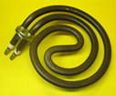
ВОПРОС 8. Вычислить силу тока, если
количество теплоты, которое выделилось в спирали электроплитки за 15 мин при напряжении 220 В,
составило 700кДж.
1
3
нет
210 А
3,5 А
?
2
4
нет
нет
16,8 А
0,28 А
РЕШЕНИЕ
СЛЕДУЮЩИЙ ВОПРОС

Slide 33
!
По закону Джоуля- Ленца количество теплоты, которое выделится при прохождении тока через спираль равно
Q=I· U· t
Q
U· t
3
700· 10 Дж
220 А· 15· 60 с
I= = =
3,5 А
ВЕРНУТЬСЯ К ВОПРОСУ

Slide 34
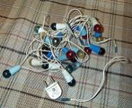
ВОПРОС 9. Вычислить сопротивление гирлянды, состоящей из 50 шт. ламп, сопротивлением по 1,2 Ом
каждая , соединенных последовательно.
1
3
нет
60 Ом
41 Ом
?
2
4
нет
нет
51,2 Ом
6 Ом
РЕШЕНИЕ
СЛЕДУЮЩИЙ ВОПРОС

Slide 35
Сопротивление последовательно соединенных элементов цепи вычисляется по формуле
!
R= R1+ R2+ …+Rn
R= R1+R2+…+ R50= 50· R1=
=50 ·1,2 Ом = 60 Ом.
ВЕРНУТЬСЯ К ВОПРОСУ

Slide 36
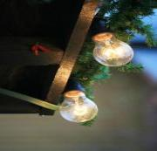
ВОПРОС 10. Какое сопротивление
имеет участок цепи, состоящий из
10 параллельно соединенных ламп.
Сопротивление каждой равно 3 Ом.
1
3
нет
нет
300 Ом
3 Ом
?
2
4
нет
0,3 Ом
30 Ом
РЕШЕНИЕ
СЛЕДУЮЩИЙ ВОПРОС

Slide 37
Сопротивление параллельно соединенных элементов цепи вычисляется по формуле
!
1/R= 1/R1+1/R2 + …+1/Rn
Для n-одинаковых
сопротивлений R1
R= R1/n
R=3 Ом/10=0,3 Ом
ВЕРНУТЬСЯ К ВОПРОСУ

Slide 38
ВОПРОС 11. Какое количество теплоты
выделится за 20 мин на заданном участке цепи при напряжении 100 В? R1=R2= 8 Ом.
1
3
нет
нет
10 кДж
100 кДж
?
2
4
нет
1 МДж
10 МДж
РЕШЕНИЕ
СЛЕДУЮЩИЙ ВОПРОС

Slide 39
!
По закону Джоуля- Ленца количество теплоты, которое выделится при прохождении тока, на участке цепи
равно
2
Q= U· t/R
R1 R2
2
U · t
R1+R2
10000 В · 1200 с
6 Ом + 6 Ом
6
Q= = =10 Дж
ВЕРНУТЬСЯ К ВОПРОСУ

Slide 40
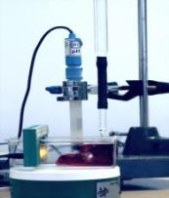
ВОПРОС 12. Какие частицы переносят электрический заряд при прохождении тока в жидкостях ?
1
3
нет
нет
МОЛЕКУЛЫ
ЭЛЕКТРОНЫ
?
2
4
нет
КАПЛИ ЖИДКОСТИ
ИОНЫ
РЕШЕНИЕ
СЛЕДУЮЩИЙ ВОПРОС

Slide 41
!
Раствор медного купороса- пример проводящей жидкости. Молекулы сульфата меди диссоциируют на ионы меди и ионы кислотного остатка. Под действием электрического поля ионы меди движутся к катоду К, ионы кислотного остатка к аноду А. За направление тока условно принято направление движения положительных ионов - анионов.
Cu
SO4
+2
-2
К
А
МЕДНЫЙ КУПОРОС
CuSO4
ТОК
+
ИОНЫ
-
ВЕРНУТЬСЯ К ВОПРОСУ

Slide 42
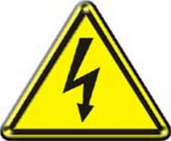
ВОПРОС 13. Какое напряжение электрического тока считается безопасным для жизни человека?
3
1
нет
62 В
42 В
?
2
4
нет
нет
120В
220В
РЕШЕНИЕ
СЛЕДУЮЩИЙ ВОПРОС

Slide 43
!
Напряжение, безопасное для жизни - не более 42 В в сухих помещениях.
ЗНАК
ОСТОРОЖНО! НАПРЯЖЕНИЕ ОПАСНОЕ ДЛЯ ЖИЗНИ!
ВЕРНУТЬСЯ К ВОПРОСУ

Slide 44
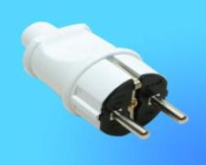
ВОПРОС 14. Для чего в современных
штепсельных вилках используется
третий (заземляющий) контакт?
3
1
нет
Для экономии электроэнергии.
Для защиты потреби-
теля от поражения электрическим током.
?
2
4
нет
нет
Для уменьшения сопротивления прибора.
Для увеличения мощности прибора.
РЕШЕНИЕ
СЛЕДУЮЩИЙ ВОПРОС

Slide 45
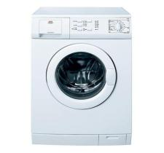
!
По заземляющему проводу происходит отвод тока утечки при контакте прибора с фазным проводом ( под напряжением). В правильно спроектированной системе появление тока утечки приводит к немедленному срабатыванию защитных устройств ( предохранителей). Таким образом заземляющий провод на бытовых приборах необходим для защиты человека.
ЗАЗЕМЛЕНИЕ
К ПИТАНИЮ (РОЗЕТКЕ)
ВЕРНУТЬСЯ К ВОПРОСУ

Slide 46
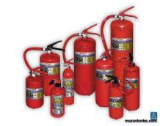
ВОПРОС 15.
Каким образом ДОПУСТИМО тушить
горящие электроприборы,
электропроводку?
1
3
нет
Соленой водой.
Специальным огнетушителем,
песком.
?
2
4
нет
нет
Сбить пламя одеялом.
Раствором соды.
РЕШЕНИЕ
К НАЧАЛУ ТЕСТА

Slide 47
!
.
Тушить горящие электроприборы можно
ТОЛЬКО ПОРОШКОВЫМ ОГНЕТУШИТЕЛЕМ
или сухим песком!
ГОРЯЩИЕ ПРИБОРЫ
РУКАМИ НЕ ТРОГАТЬ!
При отсутствии
указанных средств
отключить общее
электропитание помещения ( если возможно)
ПОКИНУТЬ ПОМЕЩЕНИЕ , вызвать 01!
К НАЧАЛУ ТЕСТА
ВЕРНУТЬСЯ К ВОПРОСУ

Slide 48
!
ИНТЕРНЕТ-РЕСУРСЫ

